Slide 1


OSHW project
조선대학교
공지사항 간편 조회
20180279 박신영

Slide 2



프로젝트 개요
기능 설명
사용 기술
개발 수행 과정
프로젝트 진행 상황

Slide 3



프로젝트 개요

Slide 4

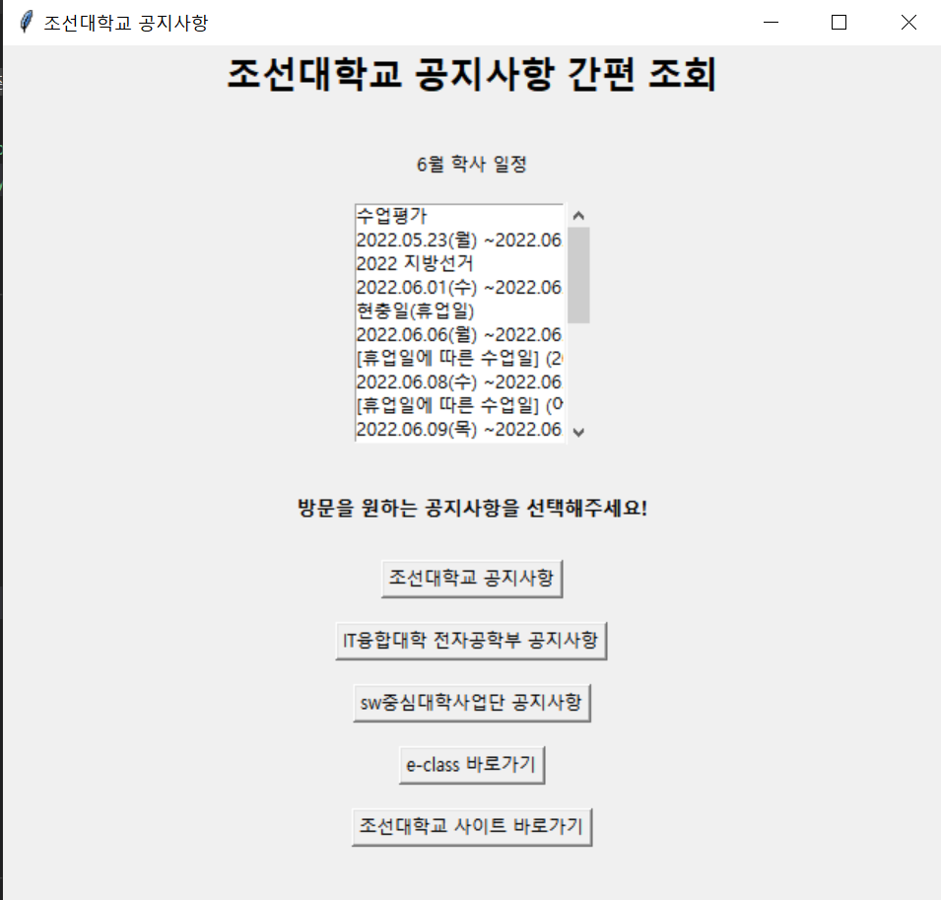
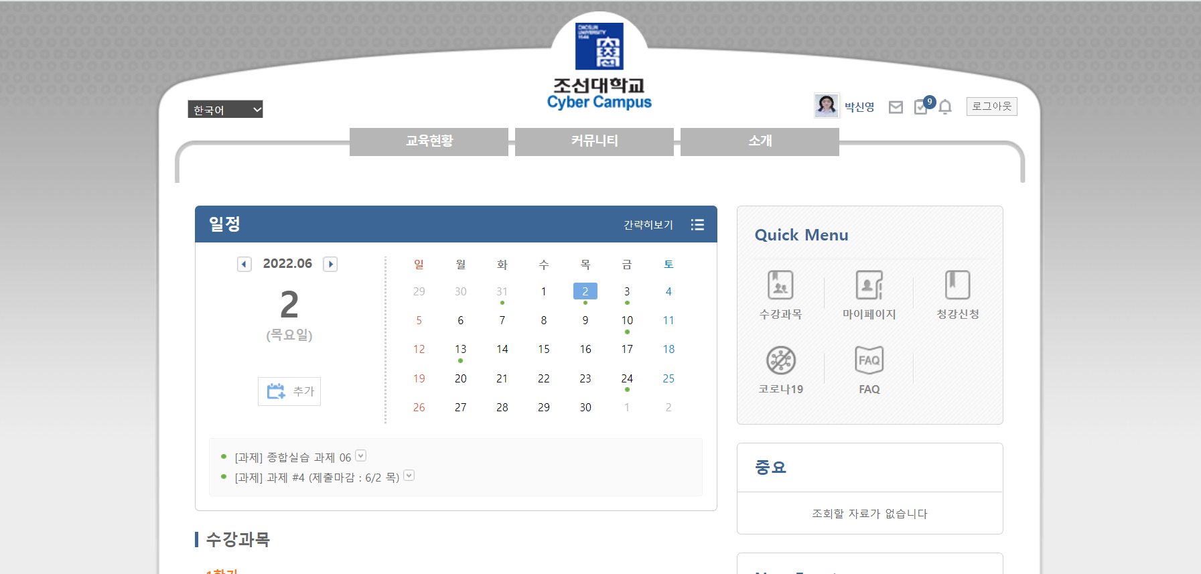

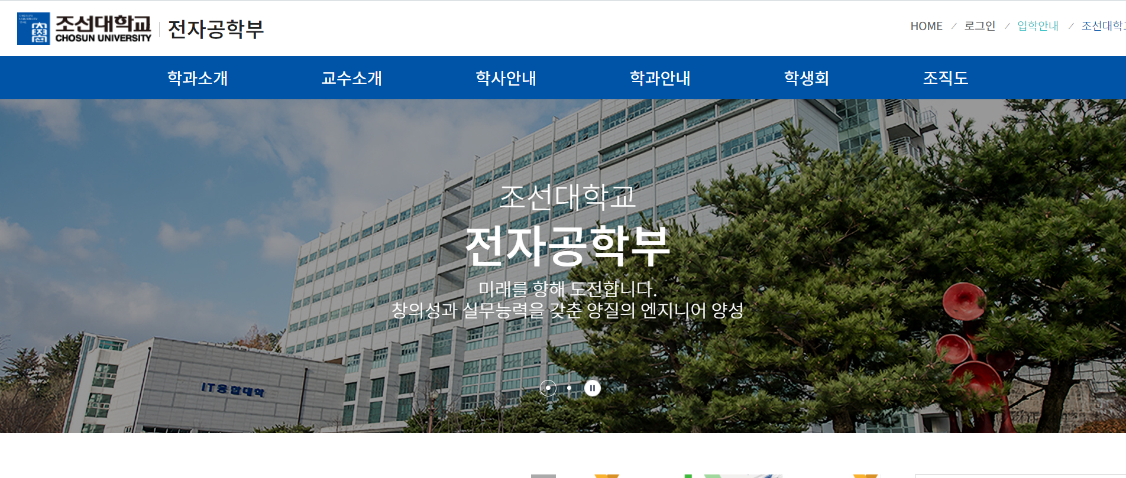
01
프로젝트 개요
“조선대학교 공지사항 간편 조회”
흩어져 있는 학교정보들을 모아 쉽게 확인할 수 있는 프로그램

Slide 5
-주제 선정 배경
학교 생활의 중요한 정보들은 각 홈페이지 공지사항에 기재
조선대학교 메인 홈페이지(공지사항, 학사일정)
IT융합대학 전자공학부 홈페이지
sw중심대학사업단 홈페이지
E-class 홈페이지- to-do list check
번거로운
확인 과정을
하나로 단축

Slide 6
02
기능 설명

Slide 7
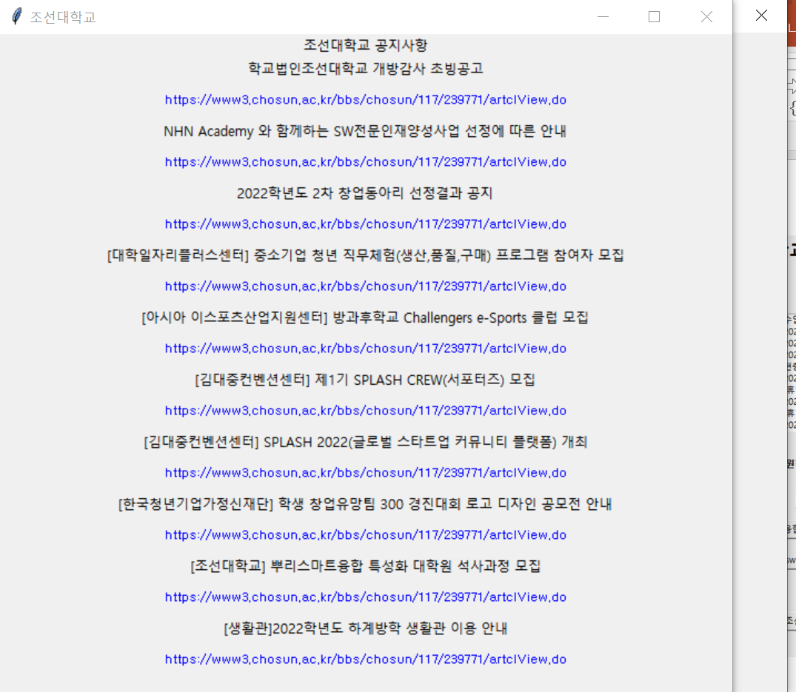
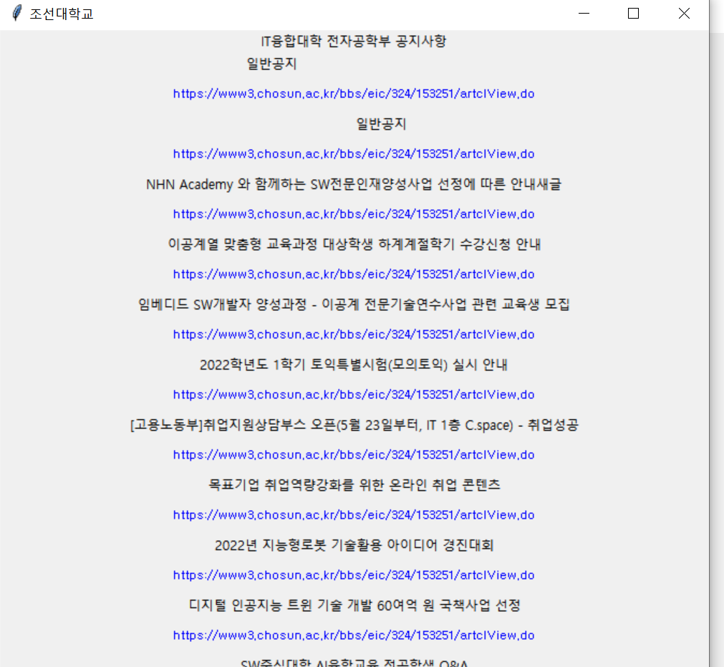
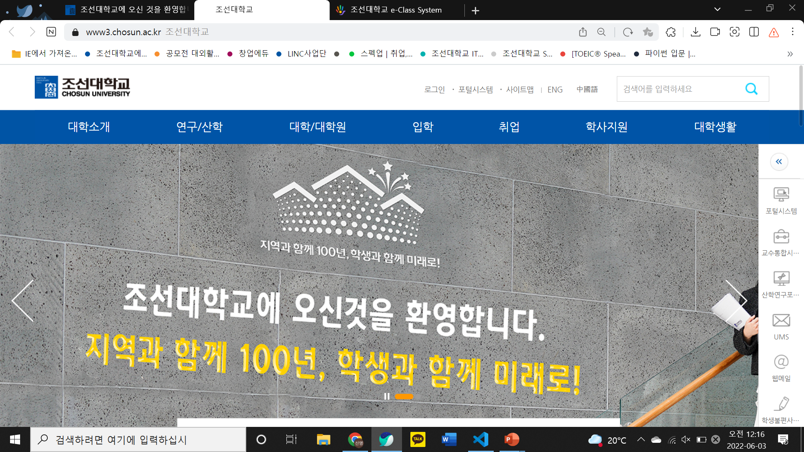
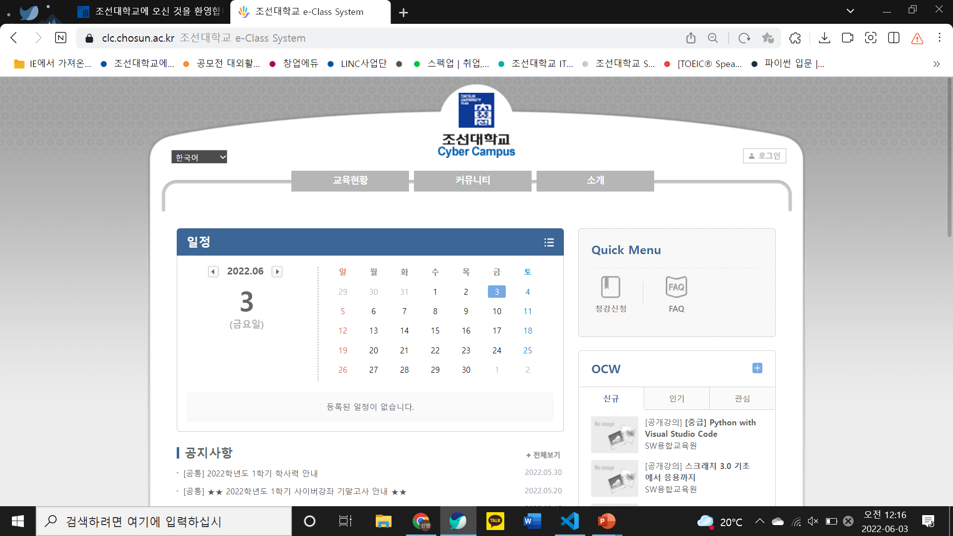
02
기능 설명
학사 일정
조선대학교 전체 공지사항
IT융합대학 전자공학부 공지사항
SW중심대학사업단 공지사항
E-class 바로가기
조선대학교 사이트 바로가기

Slide 8
03
사용 기술

Slide 9
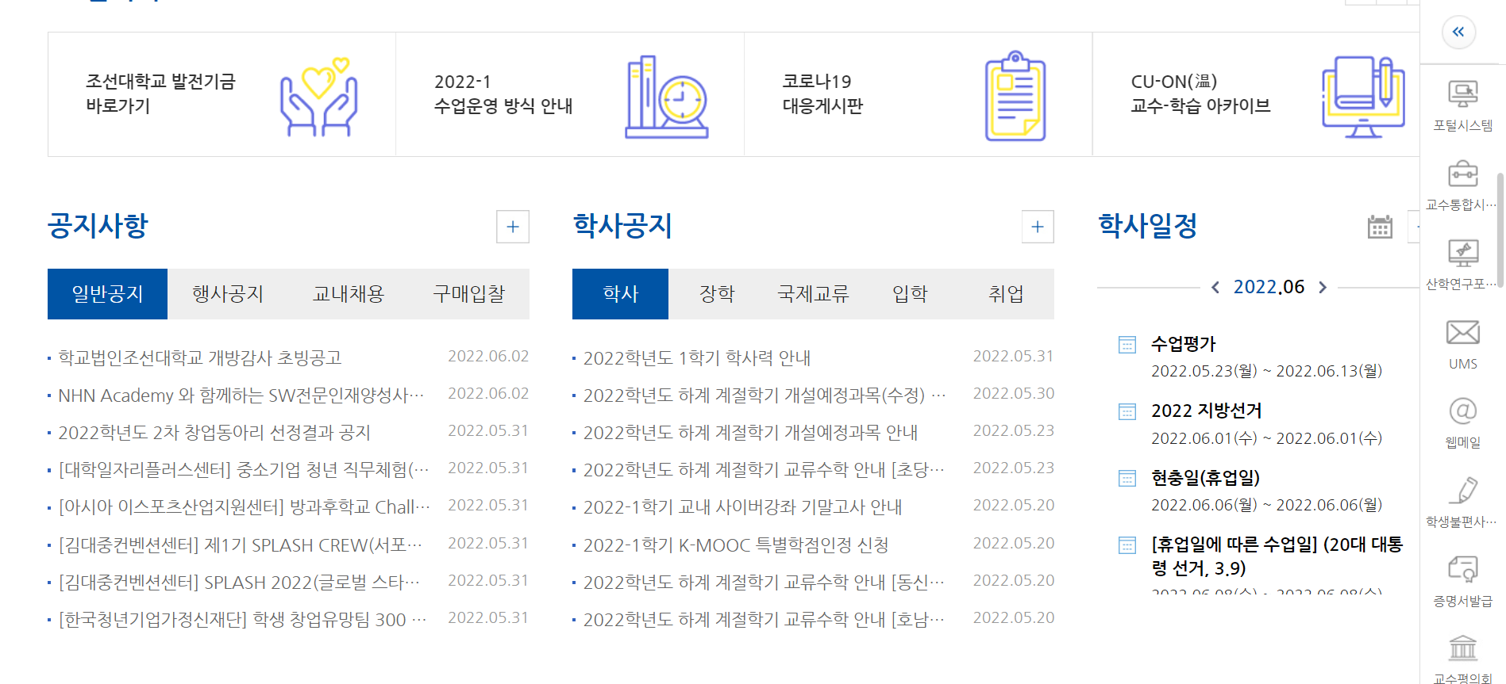
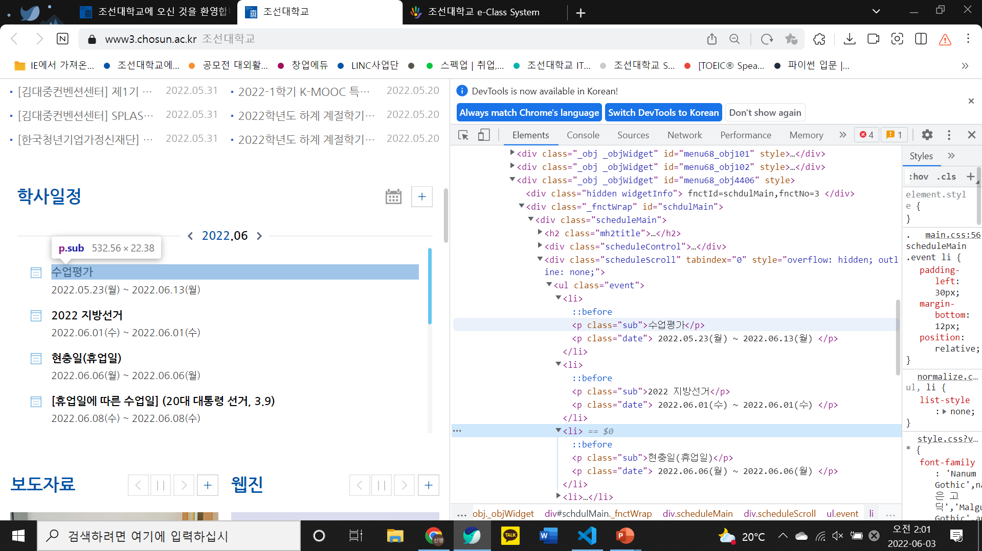
03
사용 기술
웹 크롤링
: 웹 상에 존재하는 Contents들을 수집하여 필요한 데이터만 추출하는 기법
주요 기술
웹 크롤링(Web Crawling)
GUI(Graphical User Interface)
Python 주요 라이브러리
: requests + BeautifulSoup
-requests: 파이썬에서 HTTP 요청을 보낼 수 있는 모듈
-beautifulsoup: HTML, XML, JSON 등 파일의 구문을 분석하는 모듈

Slide 10

03
사용 기술
GUI python Tkinter
:Tkinter는 Tcl/Tk에 대한 파이썬 Wrapper로서 Tcl/Tk를 파이썬에 사용할 수 있도록 한 Lightweight GUI 모듈이다
주요 기술
웹 크롤링(Web Crawling)
GUI(Graphical User Interface)

Slide 11
04
개발 수행 과정

Slide 12
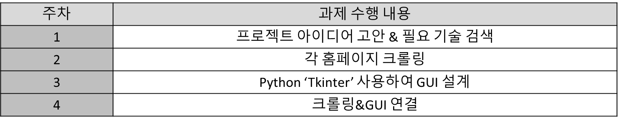
04
개발 수행 과정
크롤링은 다 하였지만 gui와 연결문제 발생
Gui 창에 원하는 결과값 출력 오류
해결책---> 크롤링한 결과값을 텍스트 파일로 변환하거나,
gui안 새로운 gui창을 띄어 결과값을 출력

Slide 13
05
프로젝트 진행 상황

Slide 14
05
프로젝트 진행 상황
교수님과 면담(5월)
– 조선대학교 공지사항 앱
(난이도 조절) ->공지사항 GUI
But, 처음 목표에서 예상하지 못했던 문제: 디자인과 속도
프로젝트 결과: 목표 완료 !

Slide 15




